Slide 1
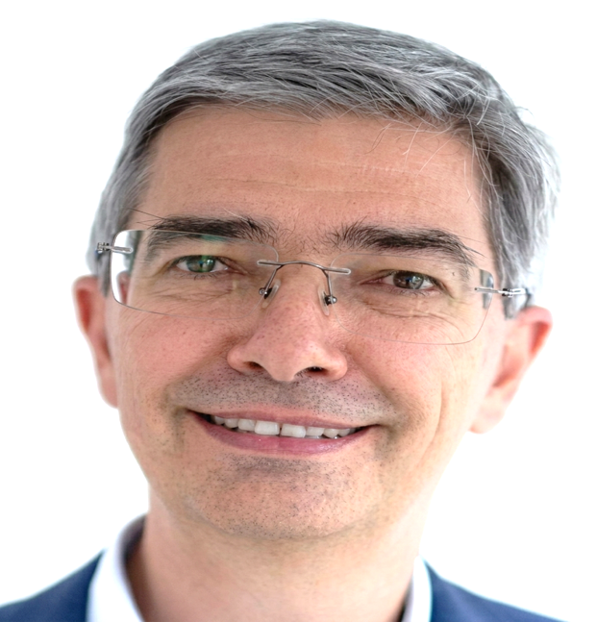
இறுதியாகக் கிடைத்த கட்டிட அனுமதி
ஆகஸ்ட் 8, வாரம் 6
பல்கேரியா
மரியன்

Slide 2
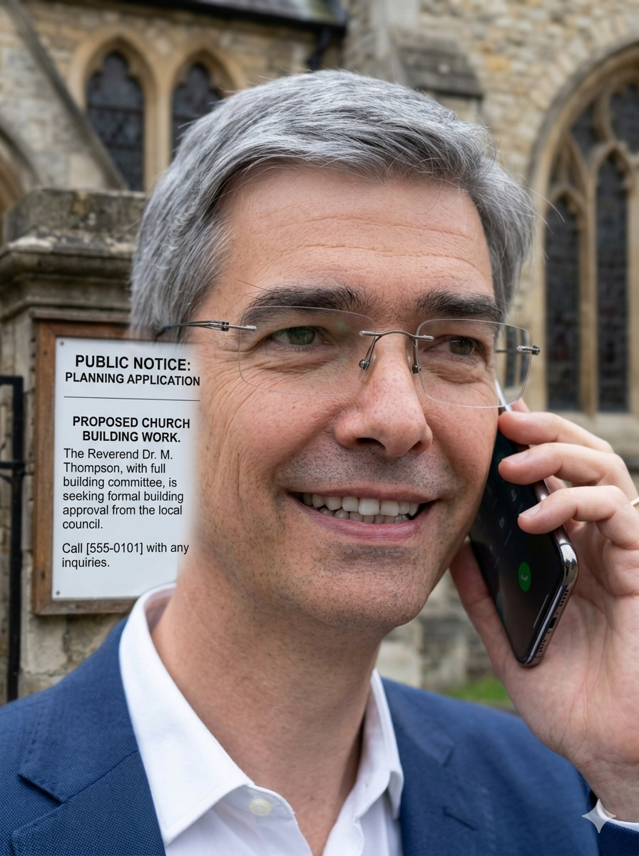
1
பல்கேரியாவில் எந்த வகையான கட்டிடத்தை கட்ட வேண்டுமானாலும், கட்டிட அனுமதி தேவை. கட்டிட அனுமதியை நகர நிர்வாகம் வழங்குகிறது. செவந்த்-டே அட்வென்டிஸ்ட் சபை அந்நாட்டின் தலைநகரான சோபியாவில் ஒரு பெரிய ஆலயத்தைத் திறக்க திட்டமிட்டது. அதனால் அதற்கு நகரத்தின் தலைமை கட்டிடக்கலைஞரால் கட்டிட அனுமதி தேவைப்பட்டது.
அந்தக் கையெழுத்தைப் பெறுவதற்கு, தலைமை கட்டிடக்கலைஞரை நேரில் சந்திப்பதற்கு, அவரிடம் நேரம் ஒதுக்கிக் கேட்கவேண்டும். ஆனால் அவர் எல்லா நாட்களிலும் வரமாட்டார். அவர் மாதத்திற்கு ஒரு நாள் மதியம் மட்டுமே கட்டிட அனுமதிகளில் கையெழுத்திட தன் அலுவலகத்திற்கு வருவார்.
மேலும், சந்திப்பு நேரங்களை தொலைபேசிமூலம் மட்டுமே பதிவு செய்யமுடியும். நேரில் வந்து பதிவு செய்ய அனுமதி இல்லை.
பல்கேரியாவில் உள்ள செவந்த்-டே அட்வென்டிஸ்ட் சபையின் அலுவலகச் செயலாளரான இவா என்பவர் இதற்கு பொறுப்பேற்றிருந்தார். அவர் சந்திப்பு நேரத்தை ஒதுக்கும்படி கேட்பதற்கு தலைமை கட்டிடக்கலைஞரின் செயலாளரை அழைத்துப் பேசவேண்டும்.

Slide 3
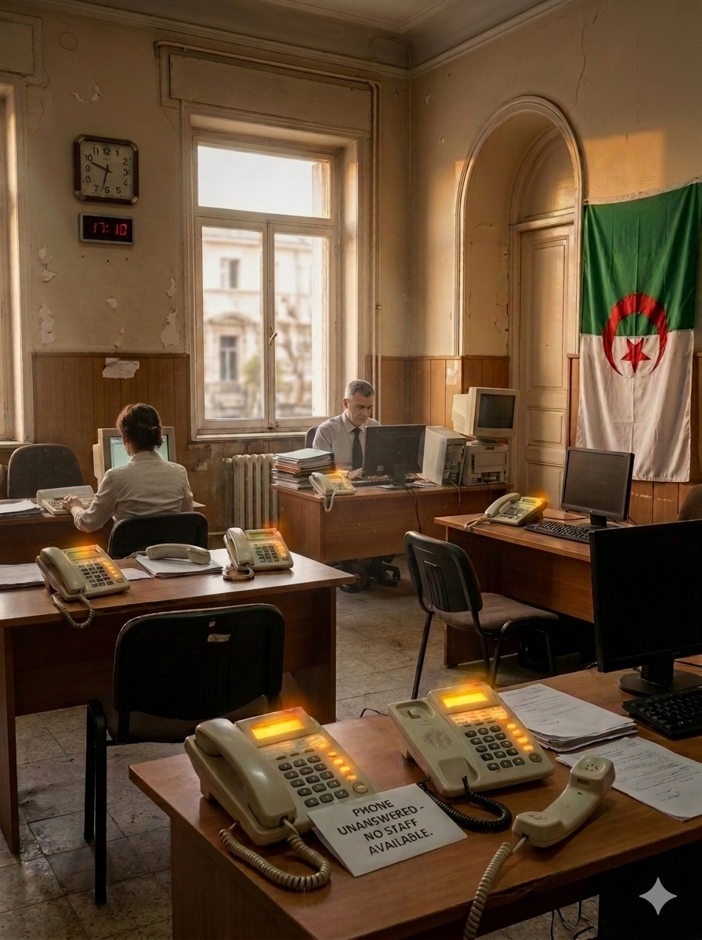
2
அந்த வேலை எளிதாக இருக்கவில்லை. முதல் மாதத்தில் அழைத்தபோது, தொலைபேசி இணைப்பு தொடர்ந்து வேறொரு இணைப்பில் இருந்தது. இரண்டாவது மாதத்தில், இணைப்பு கிடைத்தது, ஆனாலும் யாரும் தொலைபேசியை எடுக்கவில்லை. மூன்றாவது மற்றும் நான்காவது மாதங்களில் வேறொரு இணைப்பிலேயே இருந்தது.
இறுதியாக, பல்கேரியாவில் உள்ள அட்வென்டிஸ்ட் சபையின் தலைவர், நிலைமையை நேரில் விளக்குவதற்காக தலைமை கட்டிடக்கலைஞரின் அலுவலகத்திற்குச் சென்றார். “இங்கு நேரில் வந்து சந்திப்பு நேரத்தை ஒதுக்குவதற்கு நீங்கள் ஏற்பாடு செய்யமுடியாது. நீங்கள் தொலைபேசியில்தான் தொடர்பு கொள்ளவேண்டும்” என்று செயலாளர் சொன்னார்.
எனவே, அந்தத் தலைவர் தலைமை கட்டிடக்கலைஞரின் அலுவலகத்திலிருந்து இவாவை அழைத்து, “நான் அலுவலகத்தில்தான் இருக்கிறேன். தயவுசெய்து இப்போது அவருடைய செயலாளரை அழையுங்கள்” என்றார். இவா தொடர்ந்து அழைத்துக்கொண்டே இருந்தார், தலைவருக்கு, செயலாளருக்கும் அழைப்பு மணி சத்தம் கேட்டது. ஆனால் யாரும் தொலைபேசியை எடுக்கவில்லை.

Slide 4
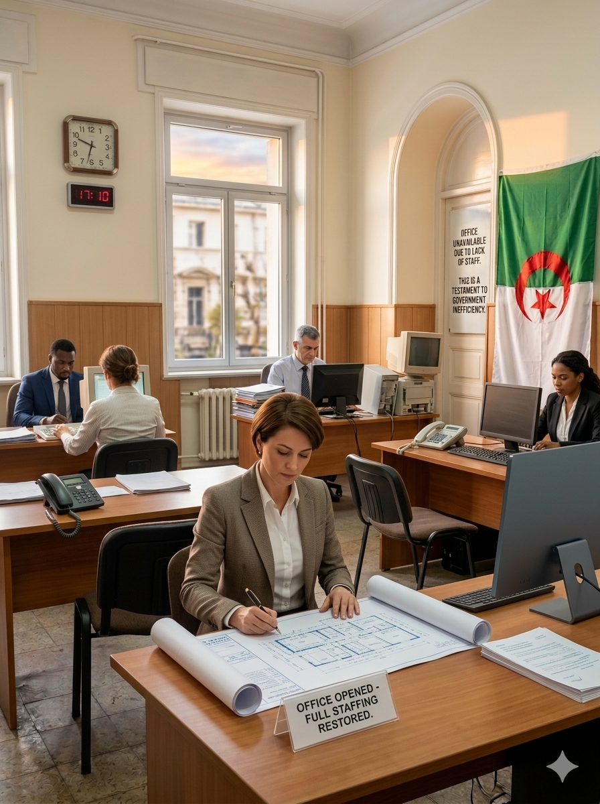
3
ஏமாற்றமடைந்த இவா, தலைவரை அழைத்து, “தயவுசெய்து நீங்களே அவளை அழையுங்கள்” என்றார். எனவே, அவரும் அப்படியே செய்தார். அந்தச் செயலாளருக்கு நேர் முன்னால் நின்றுகொண்டே, அவர் அந்தப் பெண் செயலாளருடைய அலுவலக எண்ணிற்கு அழைத்தார், ஆனால் அந்தப் பெண்ணோ தொலைபேசியை எடுக்கவில்லை.
அப்போதுதான், யாரோ ஒருவர் தங்களுடைய நிலத்தை வாங்க விரும்புகிறாரோ என்று அட்வென்டிஸ்டுகள் சந்தேகிக்கத் தொடங்கினர். சோபியா வெஸ்ட் செவந்த்-டே அட்வென்டிஸ்ட் சபைக்காக அவர்கள் வாங்கிய சொத்து மிகவும் விலைமதிப்புமிக்க ஓர் இடமாகும். கட்டப்படவிருந்த ஆலயத்தின் ஒரு பக்கத்தில் ஒரு பெரிய வணிக வளாகமும், மறுபக்கத்தில் மின்போக்குவரத்து பாதையும் இருந்தன. அட்வென்டிஸ்டுகள் சோர்ந்து போய் நிலத்தைக் குறைந்த விலைக்கு விற்றுவிடுவார்கள் என்று யாரோ எதிர்பார்த்திருக்கலாம்.
ஆலயக்கட்டிடத்திற்காக ஊக்கத்துடன் ஜெபிக்கத் தொடங்கினர். 25 ஆண்டுகள் ஜெபித்தார்கள். இறுதியாக, சோபியாவில் புதிதாக ஒரு தலைமை கட்டிடக்கலைஞர் பதவிக்கு வந்தார். அவர் நீண்ட நாட்களாக கிடப்பிலிருந்த கட்டிட அனுமதியில் கையெழுத்திட்டார். ஆலயத்தின் கட்டுமானப்பணிகள் அக்டோபர் 2024 இல் தொடங்கின.

Slide 5
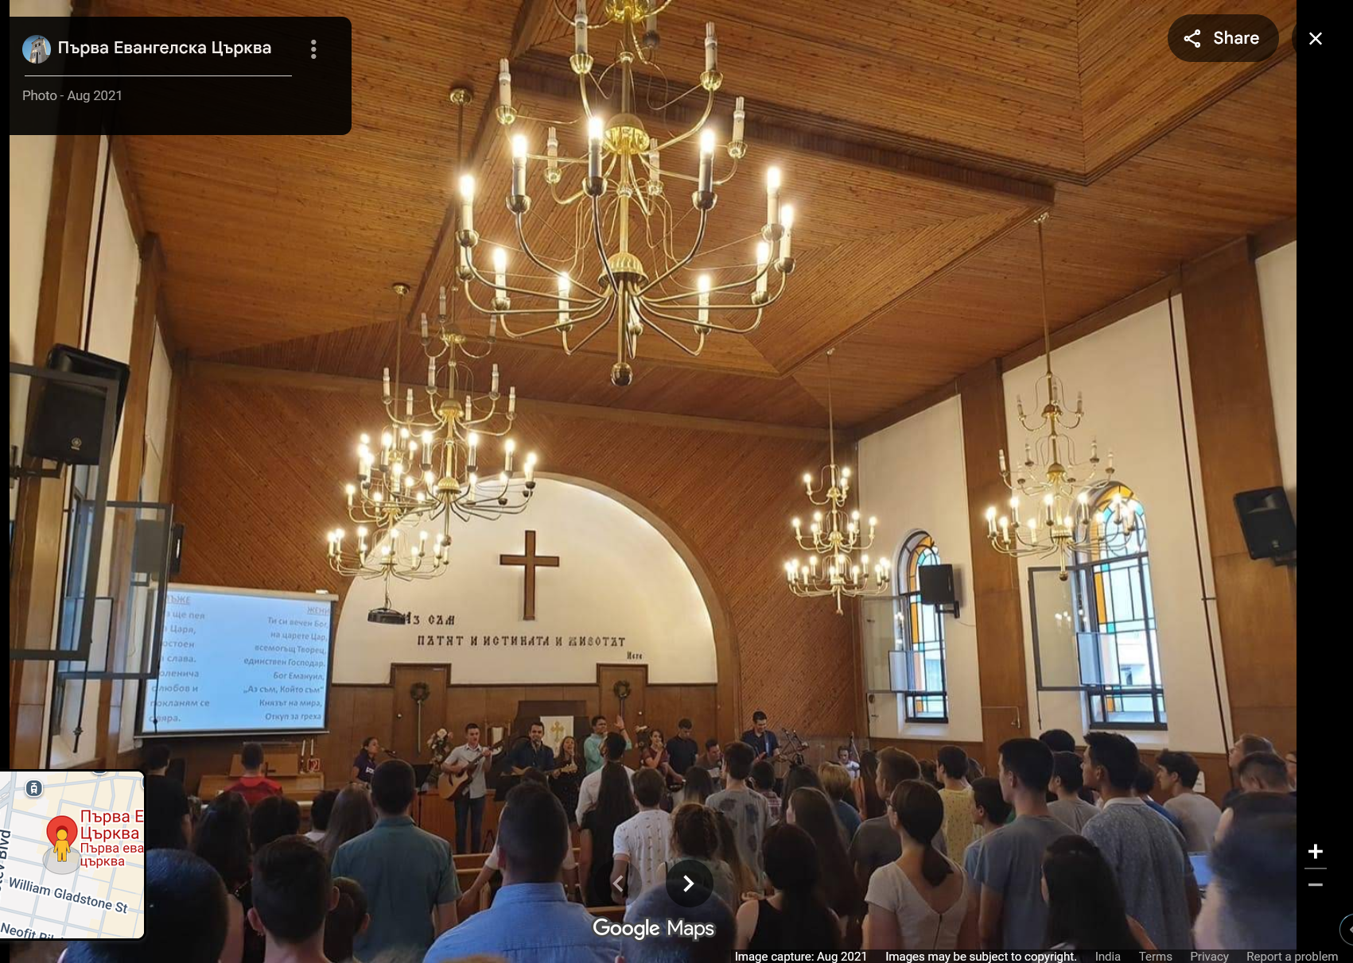
4
“எங்களுடைய 25 ஆண்டு கால ஜெபத்திற்கு பதில் கிடைத்ததில் மகிழ்ச்சியடைகிறோம்” என்று தேவாலயத்தின் தலைமை மூப்பரான மரியன் கூறினார். 2020 ஆம் ஆண்டின் முதல் காலாண்டில் தாராளமாக காணிக்கை வழங்கிய உலகெங்கிலும் உள்ள விசுவாசிகளின் ஆதரவால், சோபியா வெஸ்ட் செவந்த்-டே அட்வென்டிஸ்ட் ஆலயம் தற்போது கட்டப்பட்டு வருகிறது. இந்தக் காலாண்டில், பல்கேரியாவில் இயேசுவின் சீக்கிரமான வருகை பற்றிய நற்செய்தியைப் பகிர்ந்து கொள்ள நீங்கள் உதவலாம். இந்தத் காலாண்டு காணிக்கையின் ஒரு பகுதி, ‘கலர்ஃபுல் ஹோப்’ என்று அழைக்கப்படும் செவந்த்-டே அட் வென்டிஸ்ட் மழலையர் பள்ளியானது, வாடகை இடத்திலிருந்து சோஃபியாவில் உள்ள அதன் சொந்தக் கட்டிடத்திற்கு மாறுவதற்கு உதவியாக இருக்கும். நீங்கள் தாராளமாக காணிக்கை கொடுப்பதற்கு மிக்க நன்றி.

